Slide 1
危险作业安全监护监督人培训

Slide 2
目
录
高危作业监护监督过程现状分析
作业安全监护、监督人的基本要求
动火作业安全监护、监督
有限空间作业安全监护、监督
高处作业安全监护、监督
其他危险作业
contents

Slide 3
PART 01
高危作业监护监督过程现状分析

Slide 4
一、公司目前作业监护、
监督过程现状分析
作业监护、监督过程中你有过下列行为吗？
1、监护、监督过程中觉得自己无事可做，在一旁看报纸或玩手机以及有些人心不在焉想着其他事，好像危险作业和他无关；
2、监护、监督人员不知道作业过程中存在什么风险；
3、不会使用作业现场配备的消防器材和其他应急设施；不进行现场危险作业视频拍摄；
4、离开作业现场时未让作业人员停止作业，被查到时往往以上厕所、喝茶、取一个物品等为借口；

Slide 5
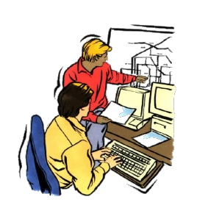
一、公司目前作业监护、
监督过程现状分析
5、不能发现作业现场存在的安全隐患或者对安全隐患视而不见（如：高处作业人员未系安全带、焊工劳保穿戴不规范、从高处抛掷物品……），动火证上作业内容和现场作业不符或超出范围，没有及时进行制止……
6、不清楚进入有限空间作业的人员情况（身份、人数、姓名等）及联络方式;
7、监护、监督过程中随意找人顶替;
……

Slide 6
PART 02
安全监护、监督要求

Slide 7
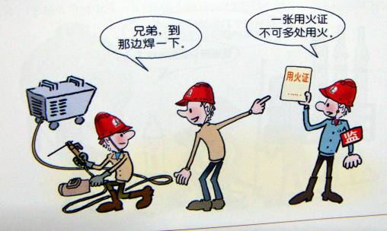
1. 安全监护、监督人的定义?
二、安全监护、监督要求
安全监护、监督人是指对正在进行现场直接作业的人员，负有安全监督和保护责任的人。
安全监护、监督人是现场直接作业的最后一道防线。
安全监护、监督人必须经培训取得监护监督资格，方可持证上岗。

Slide 8
2. 危险作业现场为什么要设安全监护、监督人?
二、安全监护、监督要求
危险作业现场环境十分复杂，当生产出现异常，或作业条件发生变化时，及易发生火灾、爆炸、中毒、窒息和触电、物体打击、高处坠落等意外事故。作业人也可能会出现违章作业等冒险行为，也及易造成人身伤害。设置安全监护监督人就是要在生产出现异常，或作业条件发生改变，或作业人出现违章作业等冒险行为的时候，及时发现危险并采取响应措施，从而保障作业人员的安全。同时对作业全过程执法监控，便于后续的倒查追责。

Slide 9
3. 安全监护、监督职责
二、安全监护、监督要求
监护：
（1）全面了解作业区域的环境、工艺情况、作业活动危险有害因素和安全措施，掌握急救方法，熟悉现场处置方案，熟练使用应急救援设备设施，负责危险作业现场的监护与检查；具备基本救护技能和作业现场的应急处理能力；
（2）作业前核实安全措施落实及警示标识设置情况；
（3）作业期间全程监护作业人员动态和作业进展，监控作业环境和周边动态，发现现场施工人员的“三违”行为，或安全措施不完善等，有权提出停止作业；及时制止与作业无关的人员进入作业区域，在危险作业发生异常情况时，立即进行应急处置并上报；
（4）危险作业后，参与作业完成后现场清理和验收；
（5）配备必要的救护用具，监护期间严禁擅自离岗，不得同时从事其他与监护无关的工作。

Slide 10
3. 安全监护、监督职责
二、安全监护、监督要求
监督：
（1）监督人不能为相关方作业单位人员，必须经过培训并经考核合格，具备监督能力，掌握危险（动火、高处、有限空间等）作业管理要求，熟悉工况环境与工艺情况，清楚作业活动危险有害因素、安全措施和现场处置方案，熟练使用应急救援设备设施；
（2）对相关方人员进入作业区域至离开作业区域全过程开展监督；
（3）应使用摄像头或执法仪全程监控作业活动，严禁离岗，不得做与监督无关的工作；
（4）作业过程中及时制止危险（动火、高处、有限空间等）作业人员的违章行为，终止不符合安全作业条件的危险作业；
（5）危险作业结束后，参与现场验收；
（6）当作业活动为公司内部组织，且由内部员工进行作业时，监护人可承担监督人的职责，由一人在现场进行监督监护

Slide 11
4. 安全监护、监督人员的基本要求
二、安全监护、监督要求
（1）担任安全监护、监督人，首先要有较强的责任心和敬业精神。现场监护监督人应佩带明显的标识以便于识别(如：监护监督人臂章、上岗证）。
（2）安全监护、监督人必须熟练掌握作业现场的工艺流程、生产设备、物料走向、物料特点和环境状况。
（3）安全监护、监督人必须熟练掌握防火、防爆、防中毒、防窒息、防触电的一般知识，应掌握现场救护的一般知识，必须熟练掌握防毒面具、正压式空气呼吸器和各式常用灭火器材的使用方法。

Slide 12
二、安全监护、监督要求
（4）监护、监督人必须掌握基本的危害分析方法，参与作业前的工作危害分析（JSA）。
（5）监护、监督人必须熟练掌握报告火警、紧急救护的方法。
（6）监护、监督人必须熟练撑握本车间撤离路线、发生紧急情况时的报告程序。能及时向作业人员报警并向相关人员报告。
（7）监护、监督人必须掌握被监护对象的工作内容、工作范围和作业的安全施工方案。

Slide 13
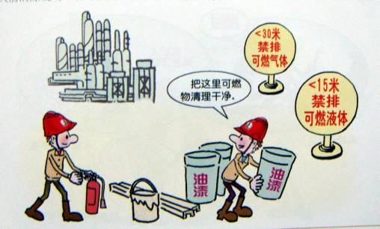
二、安全监护、监督要求
（8）在接到“ 作业许可证”后，逐项检查落实防范措施；检查作业现场的情况；作业过程中发现异常情况应及时采取措施；执行监护监督任务时应佩戴“监火人”臂章或上岗证牌；作业过程中不应离开作业现场。
监护、监督人因故离开作业现场应及时向作业现场负责人和审批人报告，并由区域内班长以上人员指定其他具有监护、监督人资格的员工接替，如找不到接替人，在监护、监督人离开现场期间，应立即停止作业。

Slide 14
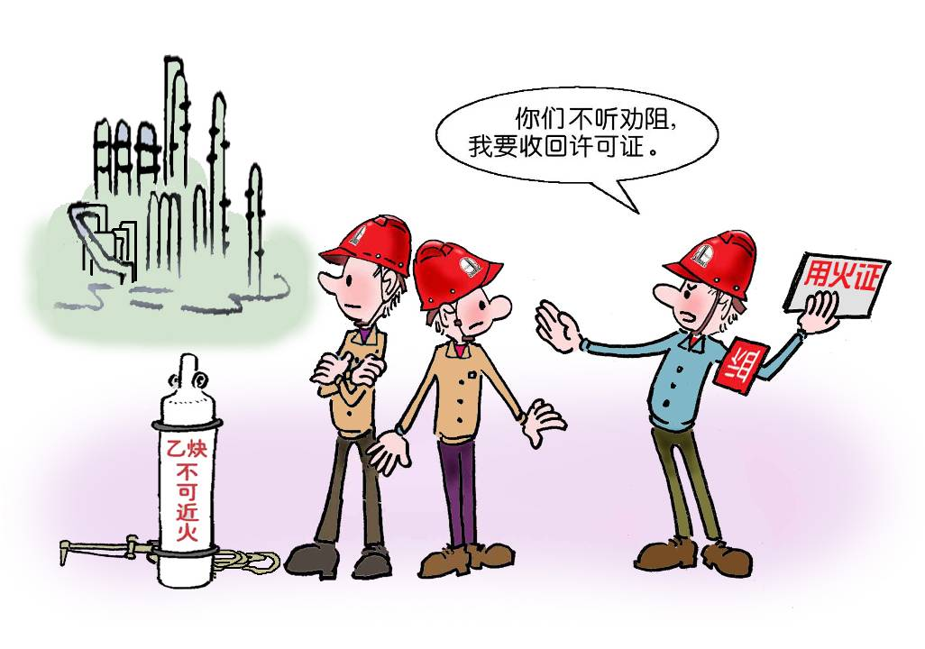
二、安全监护、监督要求
（9）当发现作业部位与“作业许可证”不相符合，或者防范措施不落实时，监护、监督人有权制止作业；当作业出现异常情况时有权停止作业；对作业人不执行相关规章制度又不听劝阻时，有权收回“作业许可证”，并报告有关领导及安环部门。
（10）当发生意外事件时应及时终止作业，协助作业人员撤离。并向相关方报告。
（11）使用执法仪对作业全过程视频取证。
执法仪拍摄要求：
作业现场环境（警示标示、灭火器、阻火毯等）、作业人员个人防护、危险作业部位、作业过程、作业结束现场清理、作业证。作业过程中断时可以暂停拍摄。

Slide 15
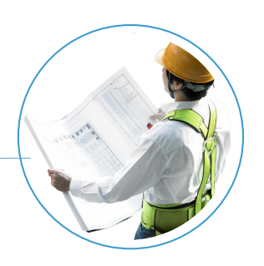
二、安全监护、监督要求
“五必须”，“五禁止”：
危险作业“五必须”：必须全程监护，必须经过培训取证，必须全程留有影像记录，必须对影像记录进行倒查，必须配备必要的安全设备设施。
现场作业管理“五禁止”：禁止超能力超强度赶产量和赶工期，禁止作业现场无人指挥、无人看管、无人协同的情形， 禁止危险作业等特定作业无标准、无方案、无审批、无监管的行为，禁止承包商和劳务用工不纳入工厂一体化管理的行为，禁止作业现场不对员工进行危害告知、安全角度和培训教育的行为。

Slide 16
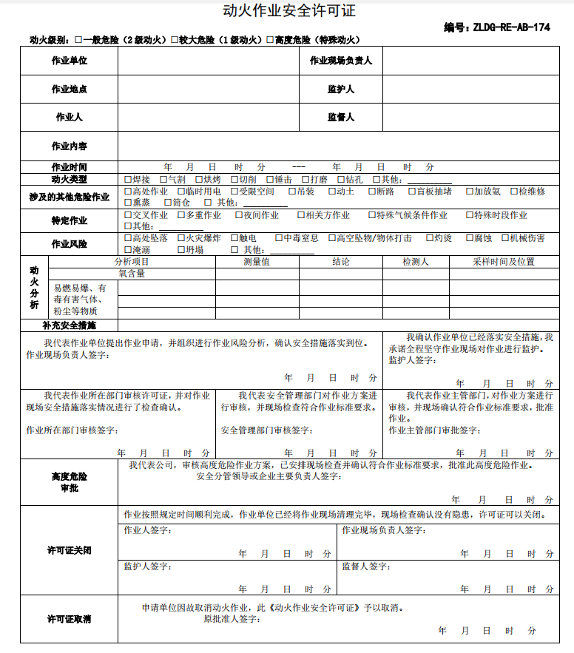

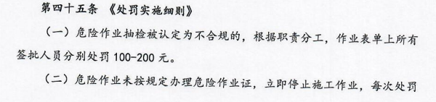
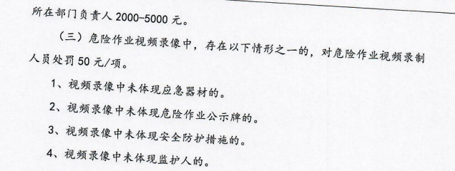
5. 安全监护、监督考核
二、安全监护、监督要求
华南区危险作业管理办法10.13
禁止承包商和劳务用工不纳入工厂一体化管理的行为，禁止作业现场不对员工进行危害告知、安全角度和培训教育的行为。

Slide 17
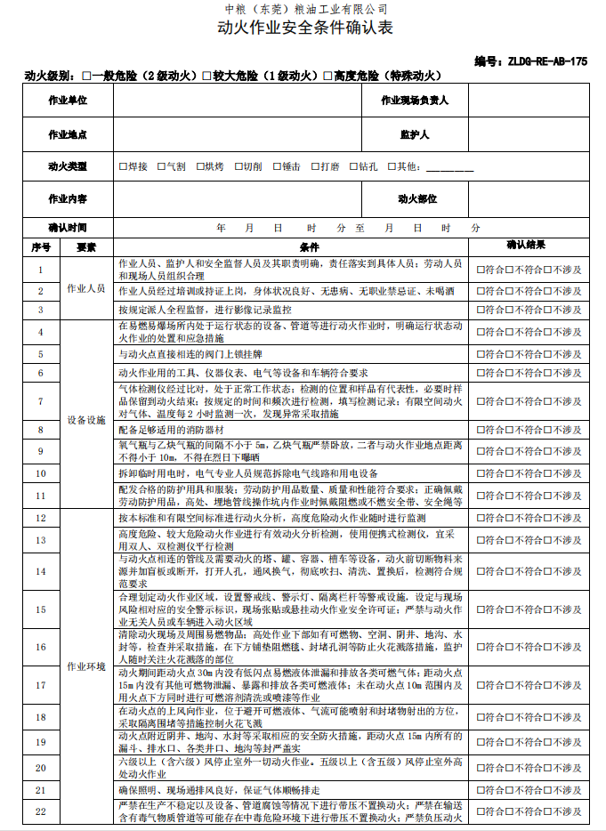
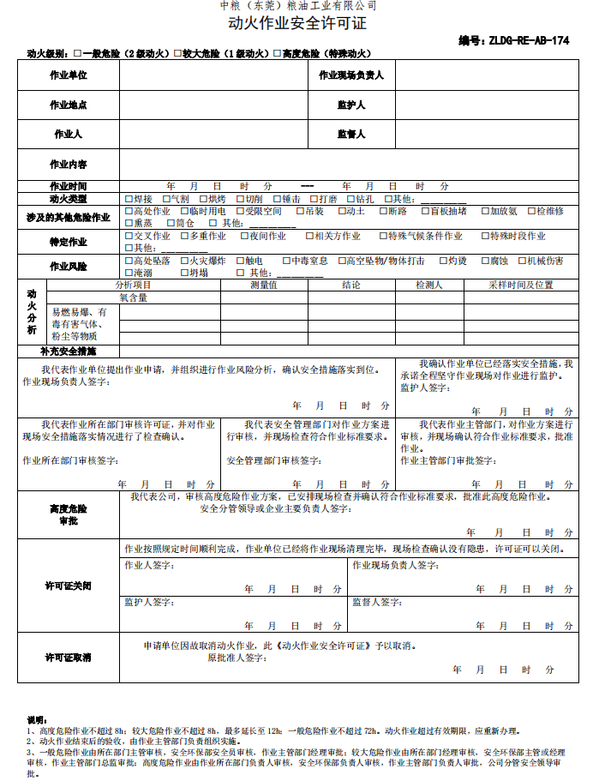
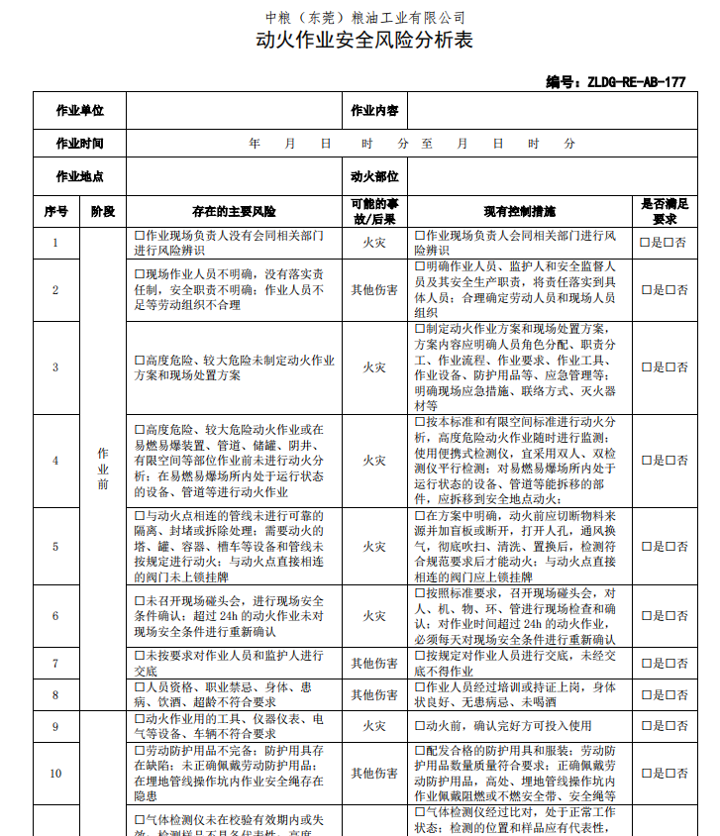
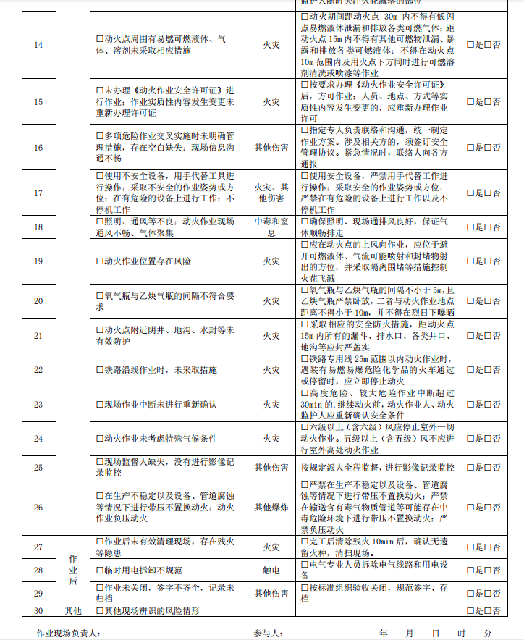
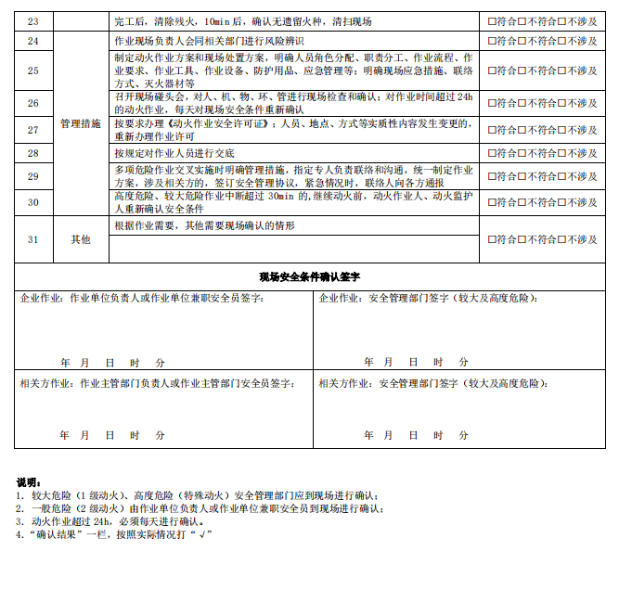
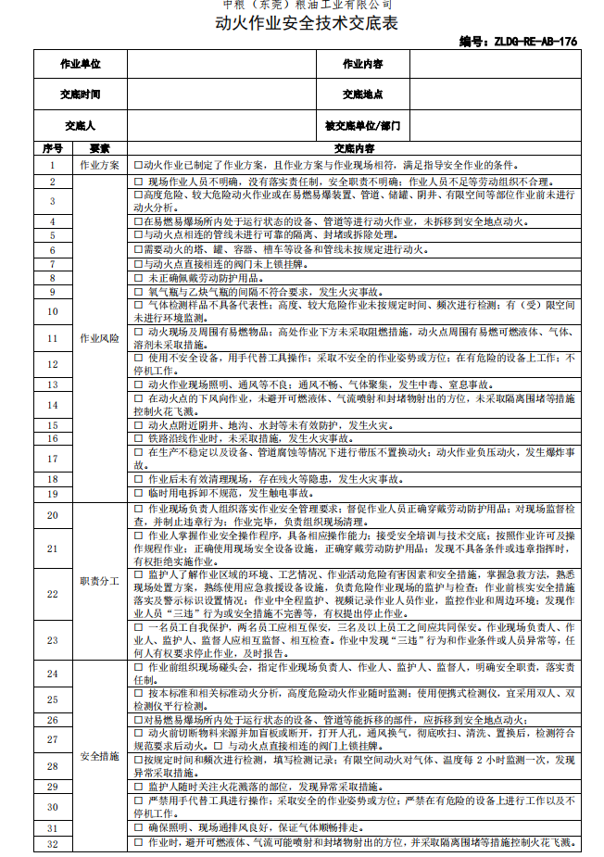

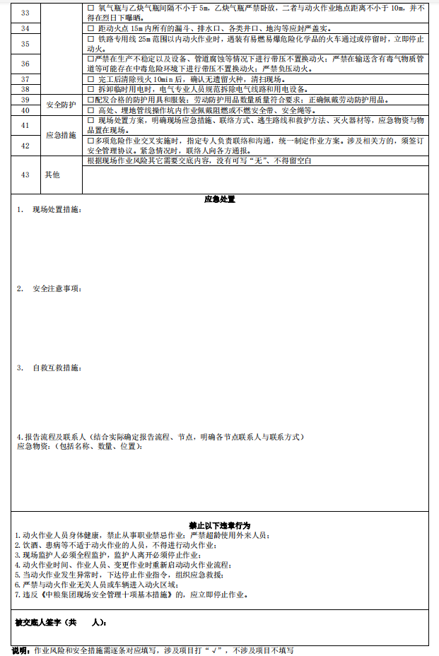


5. 安全监护、监督考核
二、安全监护、监督人员
华南区危险作业管理办法10.13
禁止承包商和劳务用工不纳入工厂一体化管理的行为，禁止作业现场不对员工进行危害告知、安全角度和培训教育的行为。

Slide 18
PART 03
动火作业安全监护、监督

Slide 19
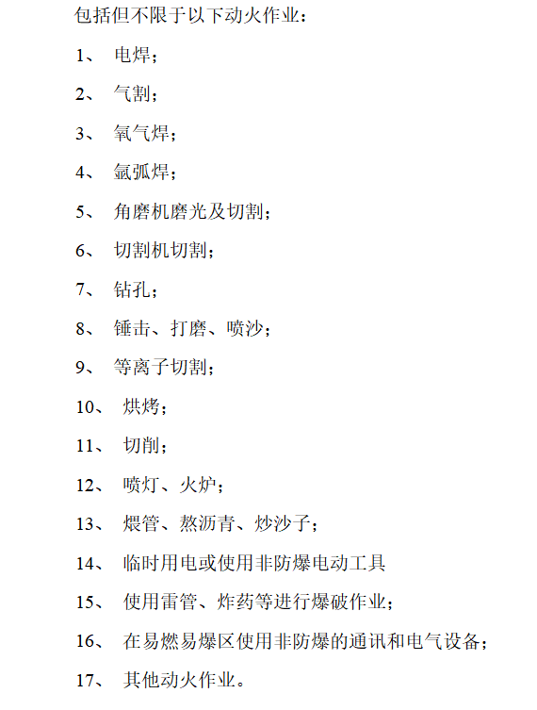
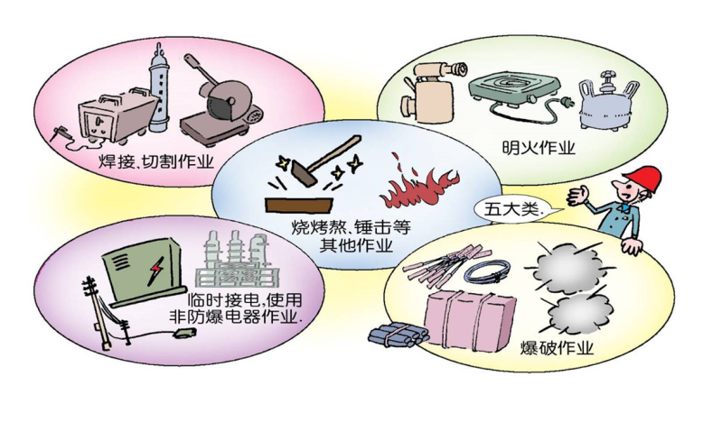
三、动火作业安全监护、监督
定义：动火作业是指可能直接或间接产生火焰、火花和炽热表面的非常规作业 。
动火作业主要包括： 1.电焊、气焊（割）、塑料焊等焊接切割。 2.电热处理、电钻、砂轮、风镐及破碎等可能产生火花的作业。 3.喷灯、火炉、电炉等明火作业。

Slide 20

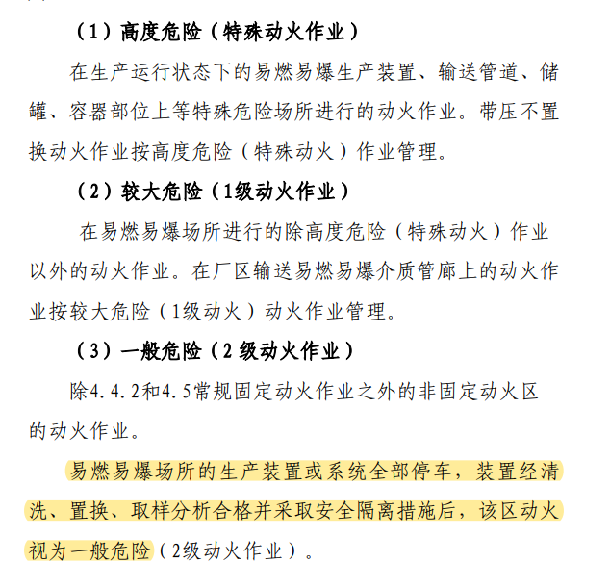
三、动火作业安全监护、监督
动火作业分级
特级动火
高度
一级动火
较大
二级动火
一般
“四不动火”是指：动火作业许可证未经审批不动火；制定的安全措施未落实不动火；动火部位、时间、内容与动火作业许可证不符不动火；监护、监督人员不在场不动火。

Slide 21
除固定区域常规用火（化验室酒精灯、电炉子，食堂天然气、液化气等）和固定动火（维修车间固定区域）外，动火作业应执行动火作业许可管理的要求，办理“动火作业许可证”；动火作业许可证是现场动火的依据，只限在指定的地点和时间范围内使用，不得涂改、代签。一张动火作业许可证只允许一处动火。较大危险动火作业许可证有效期限8小时，可延长到12小时，一般危险动火有效期不超过72小时，高度危险动火作业有效期不超过8小时。
三、动火作业安全监护、监督

Slide 22
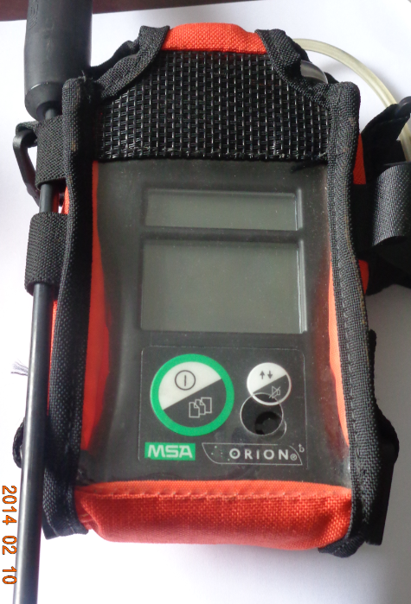
易燃易爆、有毒有害、有限空间等特定区域动火作业前，应对作业区域或动火点可燃气体浓度进行检测。 特级动火随时进行检测；一级动火每日上、下午动火前进行分析；二级动火每日动火前进行动火分析。 分析合格与动火间隔超过30分钟或动火中断超过30分钟，需重新进行分析。 特级、一级动火分析使用便携式检测仪，宜采用双人、双检测仪平行检测。
三、动火作业安全监护、监督
便携式可燃气体测爆仪

Slide 23
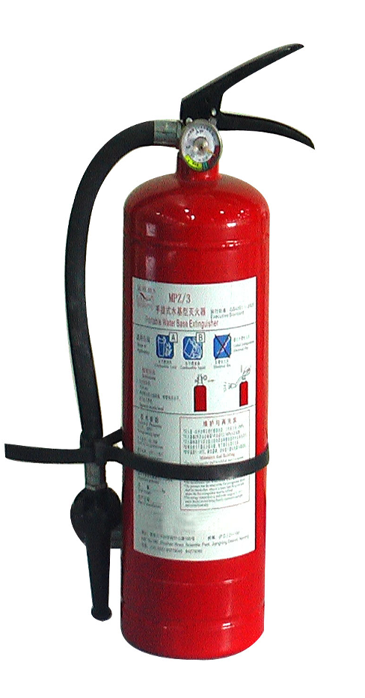
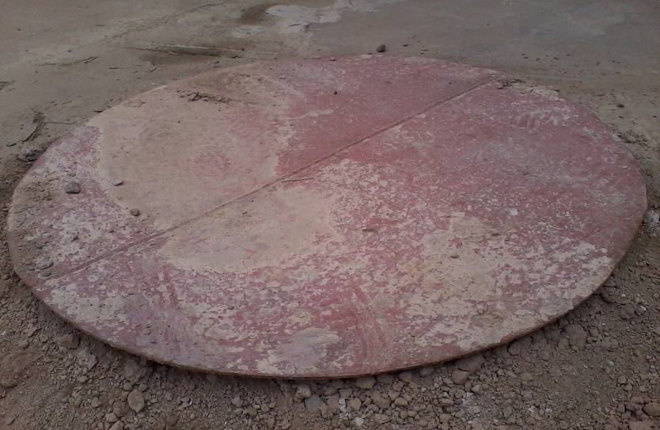
动火现场应放置灭火器，并对现场的移动及固定式消防设施全面检查，必要时动火现场应配备消防车车辆和器材。 动火期间距动火点 30m 内不应排入可燃气体；距动火点15m内不应堆放可燃液体；在动火点10m范围内及动火点下方不应同时进行可燃溶剂清洗或喷涂等作业。
三、动火作业安全监护、监督
距动火点15米内地面可燃物、孔洞、窨井、地沟、水封、排气管、等应清理或封严盖实。作业中应监控天气条件，遇有六级以上（含六级）风应停止室外一切动火作业

Slide 24
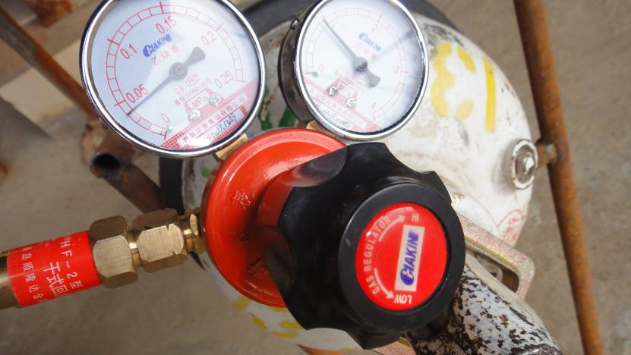
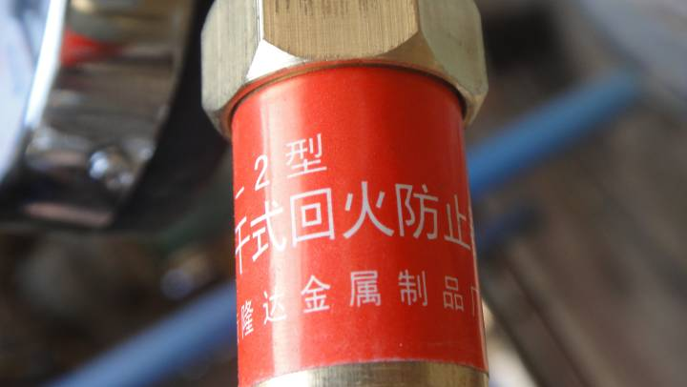
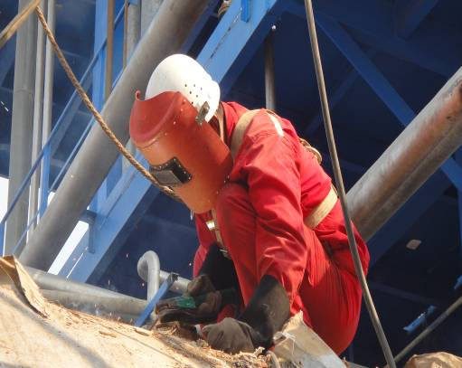
用气焊(割)动火作业时，乙炔瓶必须直立放置，并有防倾倒措施和防止回火装置，氧气瓶与乙炔气瓶的间隔不小于5米，二者与明火距离均不得小于10米，且不得在烈日下暴晒。
三、动火作业安全监护、监督
动火作业人员应穿戴适合的特殊劳动防护用品，高处动火作业还需系好安全带等防护措施。

Slide 25
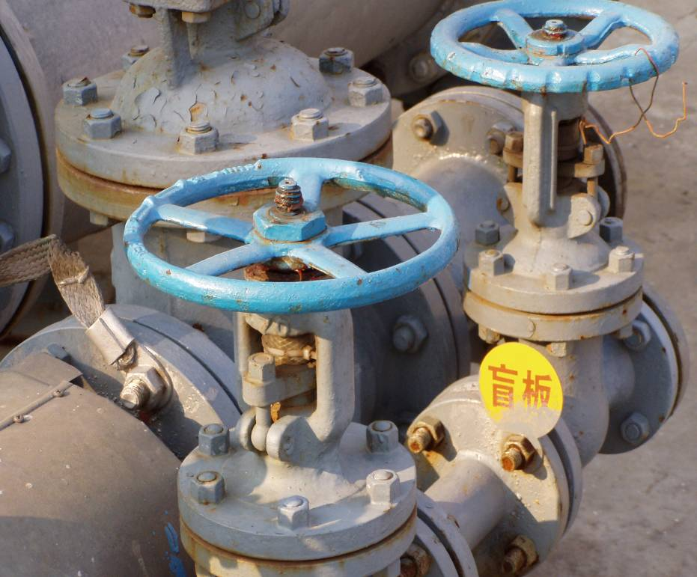
凡在盛有或盛过危险化学品的容器、设备、管道等生产、储存装置，应将其与生产系统彻底隔离，并进行清洗、置换，取样分析合格后方可动火作业（无法加盲板的部位应采取其它可靠隔断措施或拆除），防止物料的窜入或火源窜到其它部位。盲板应符合压力等级要求，严禁用铁皮、石棉板或阀门代替。
三、动火作业安全监护、监督

Slide 26
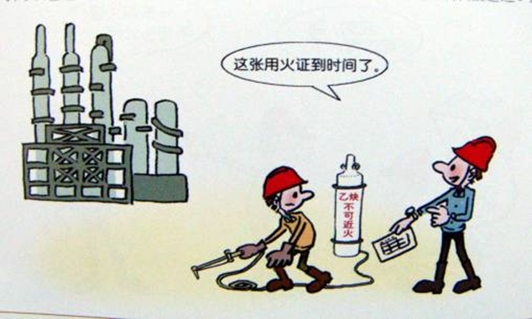
三、动火作业安全监护、监督
动火作业应有专人监督，动火作业前应清除动火现场及周围的易燃物品 ，或采取其它有效的安全防火措施，配备足够适用的消防器材。动火作业完成后，监护监督人应会同有关人员清理现场，清除残火，确认无遗留火种后方可离开现场。

Slide 27
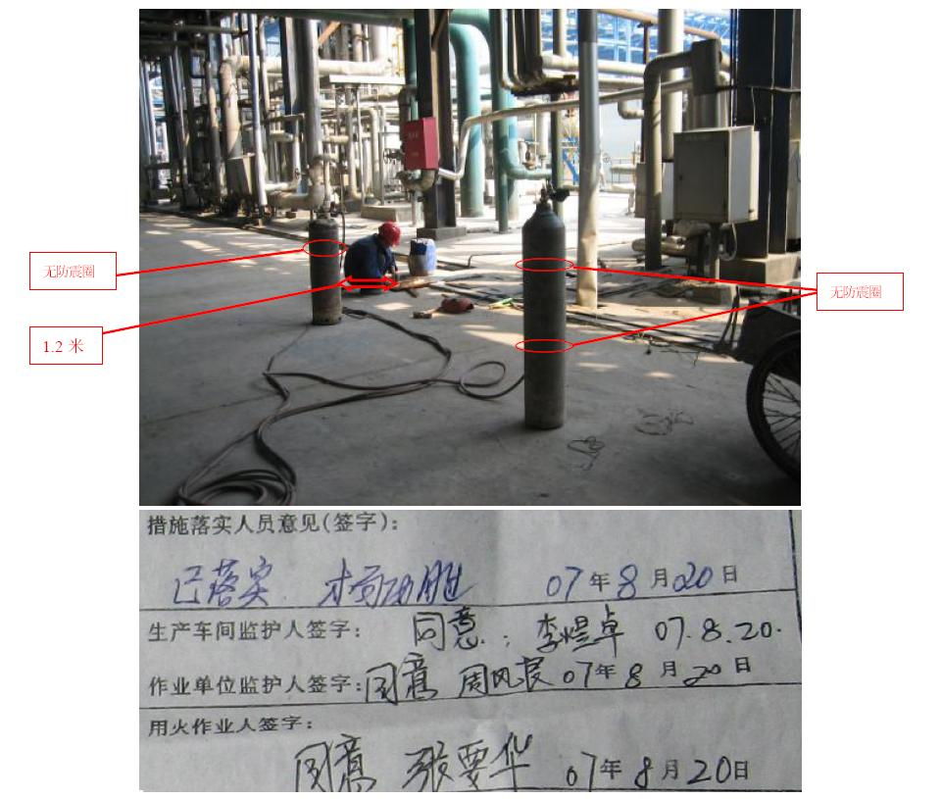
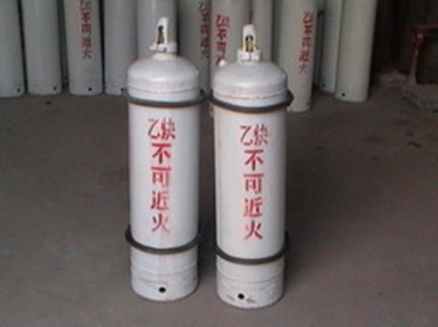
动火作业现场常见的不安全行为
人的不安全行为
无防震圈
无防震圈
动火安全
间距不足

Slide 28
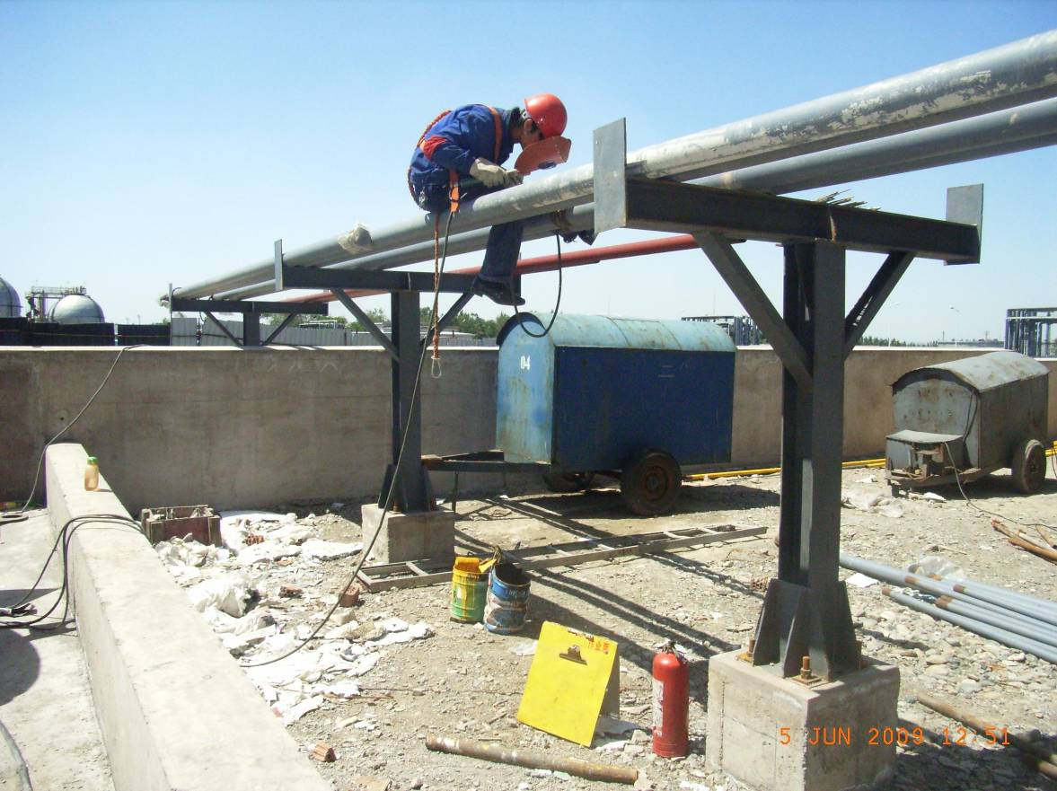
动火作业现场常见的不安全行为
人的不安全行为
高处动火作业未系挂安全带
动火作业点下方有可燃物

Slide 29
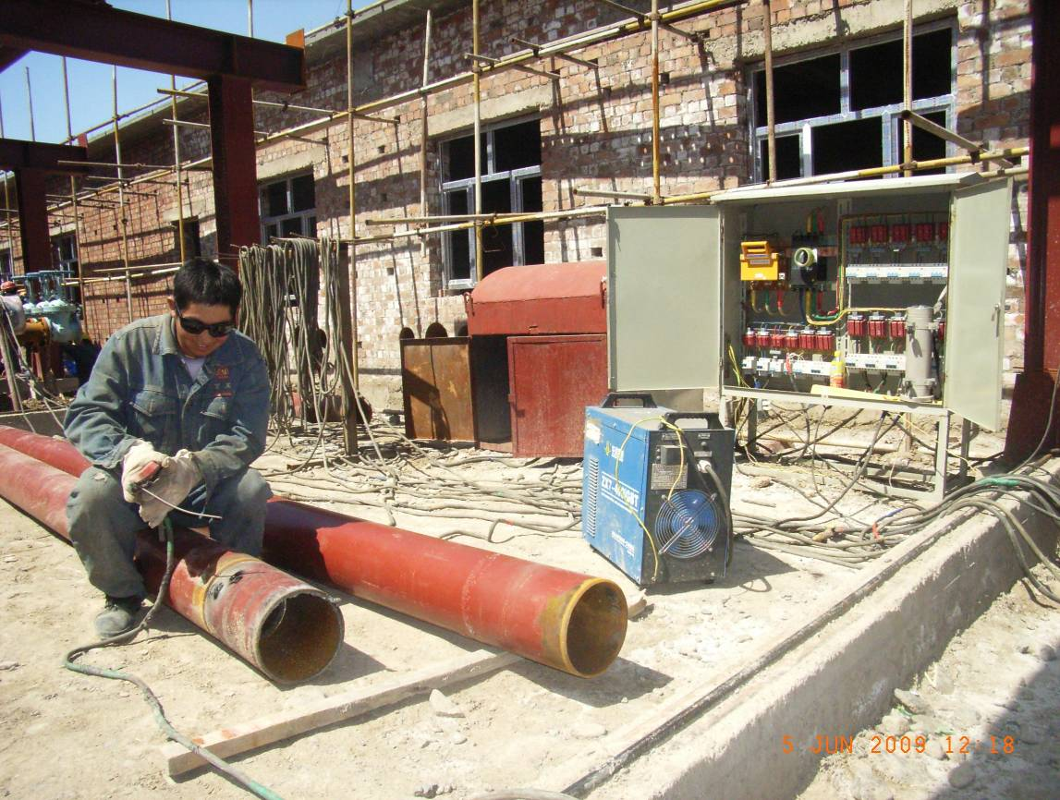
动火作业现场常见的不安全行为
｛
人的不安全行为
未佩戴安全帽、电焊防护用具
作业现场无监护人
作业现场无消防灭火器具

Slide 30
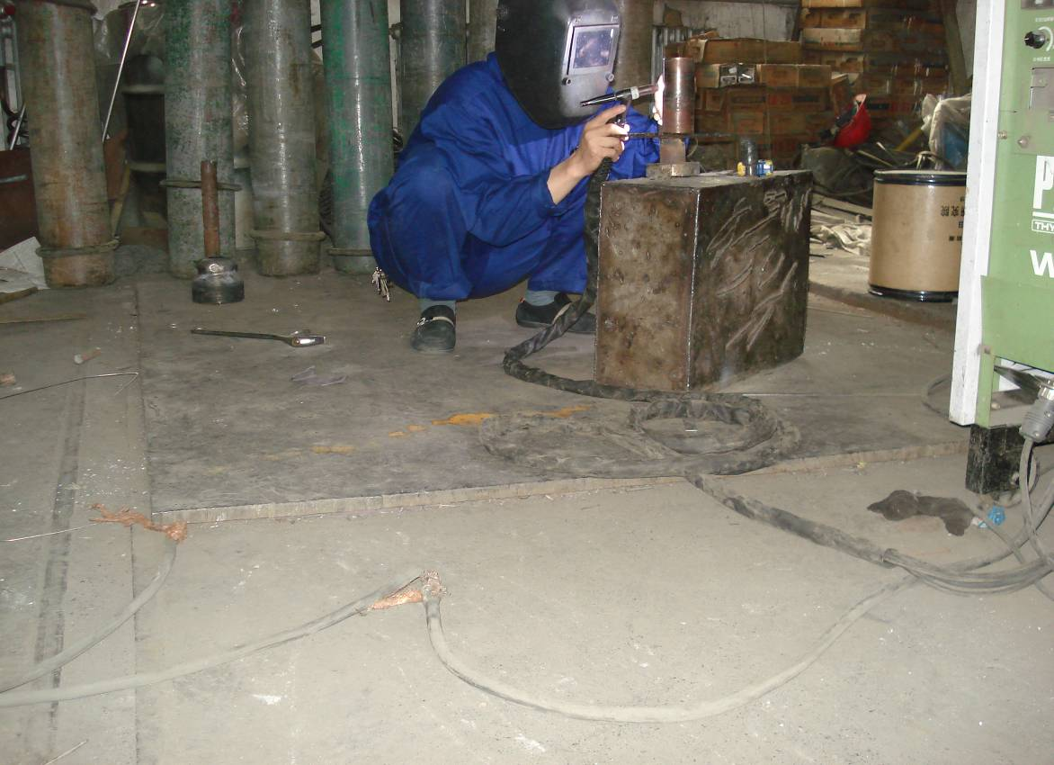
动火作业现场常见的不安全行为
人的不安全行为
焊工安全着装不规范，未戴防护手套、未穿安全鞋；
接地线绝缘破损；
接地线没有接在焊接构件上；
焊接点没有放置消防器材；
没有监护监督人。

Slide 31
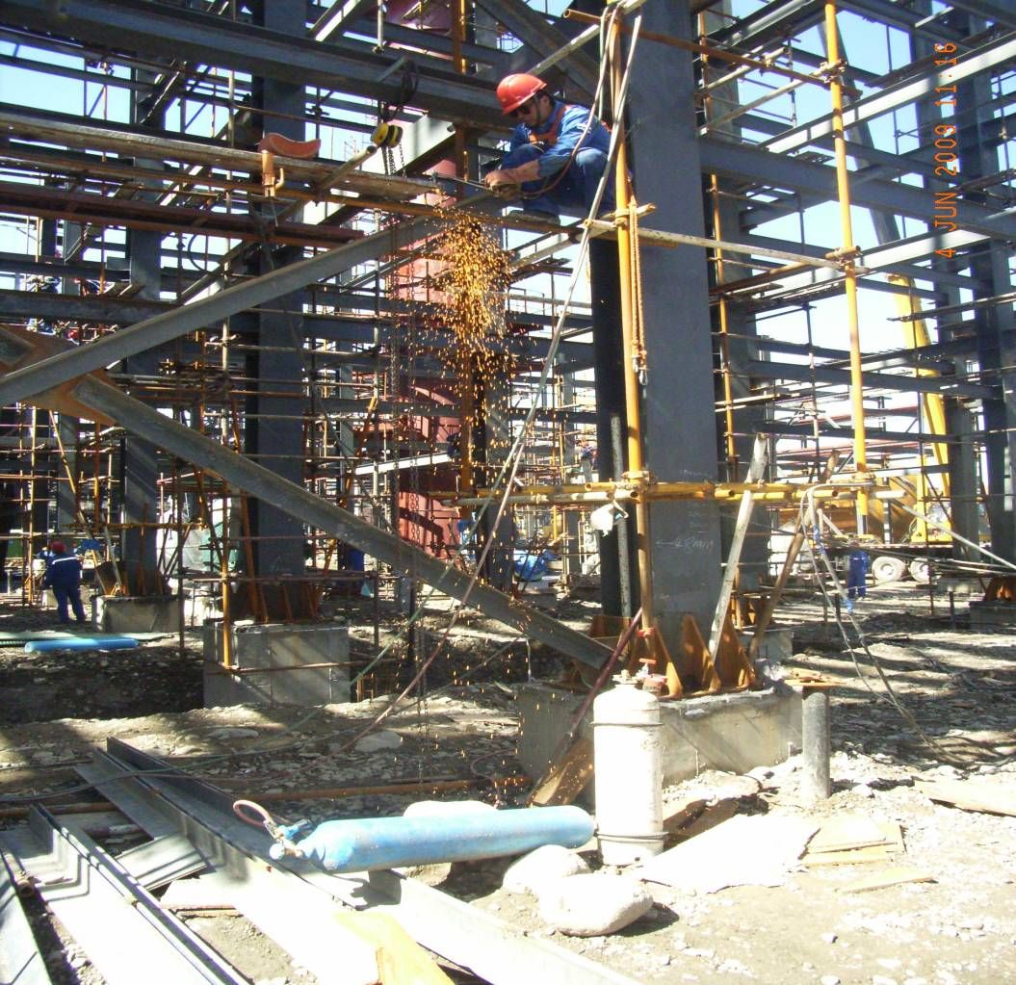
物的不安全状态
动火作业现场常见的不安全行为
安全带未系挂
气瓶无防震圈
氧气和乙炔气瓶间距不够
气瓶与动火点间距不够
无防火花飞溅措施
现场无监护人

Slide 32
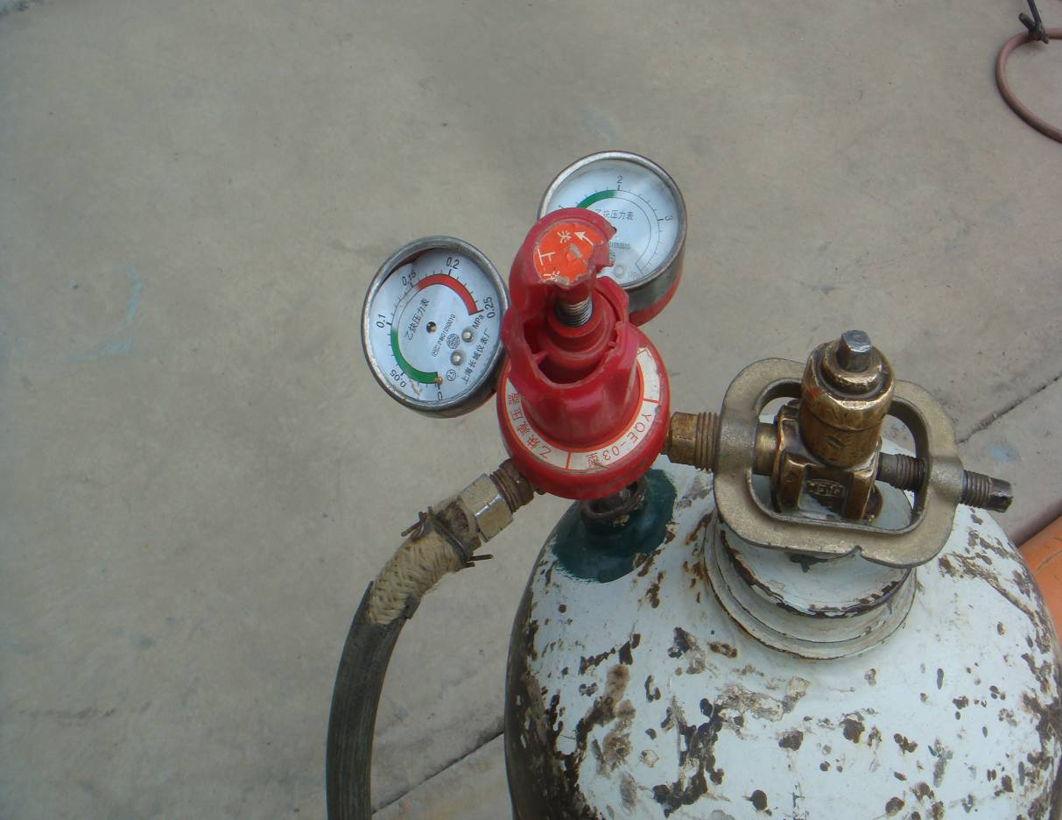
动火作业现场常见的不安全行为
物的不安全状态
动火现场设施不符合要求：
1、破损的阀门手轮，
2、残破的胶带，
3、压力表无指针、未定期校验，
4、无阻火器等。

Slide 33
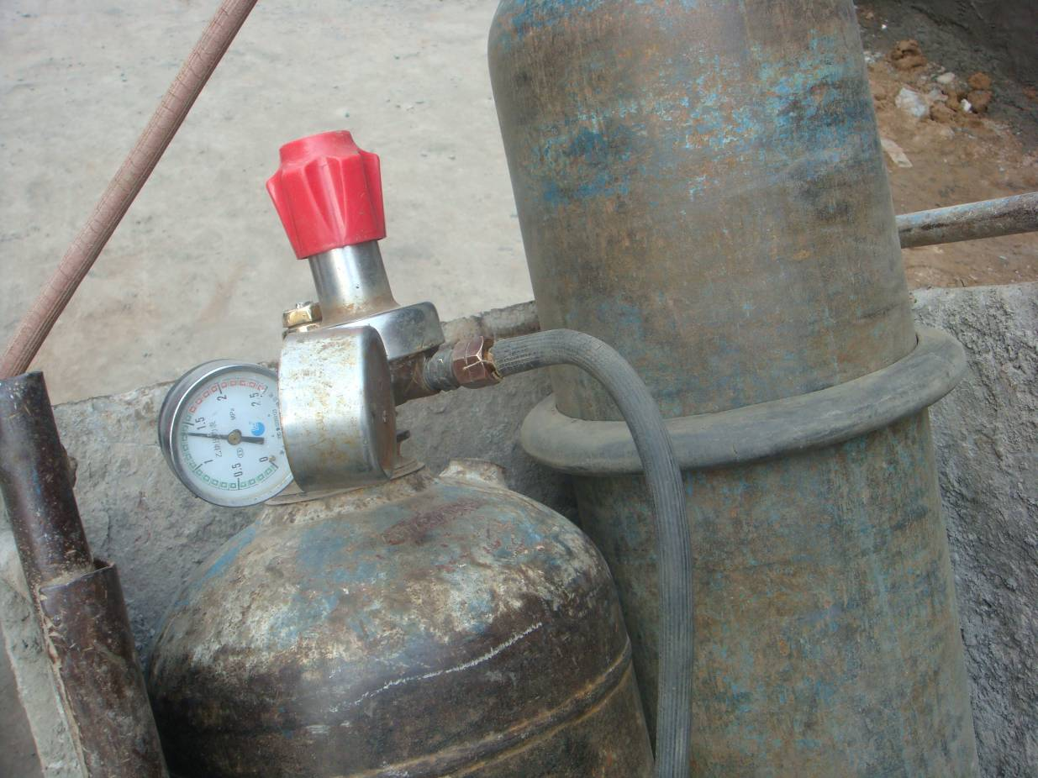
管理方面的缺失
动火作业现场常见的不安全行为
乙炔气瓶不带阻火器、皮带不固定、氧气瓶和乙炔瓶混放 、颜色不清晰

Slide 34
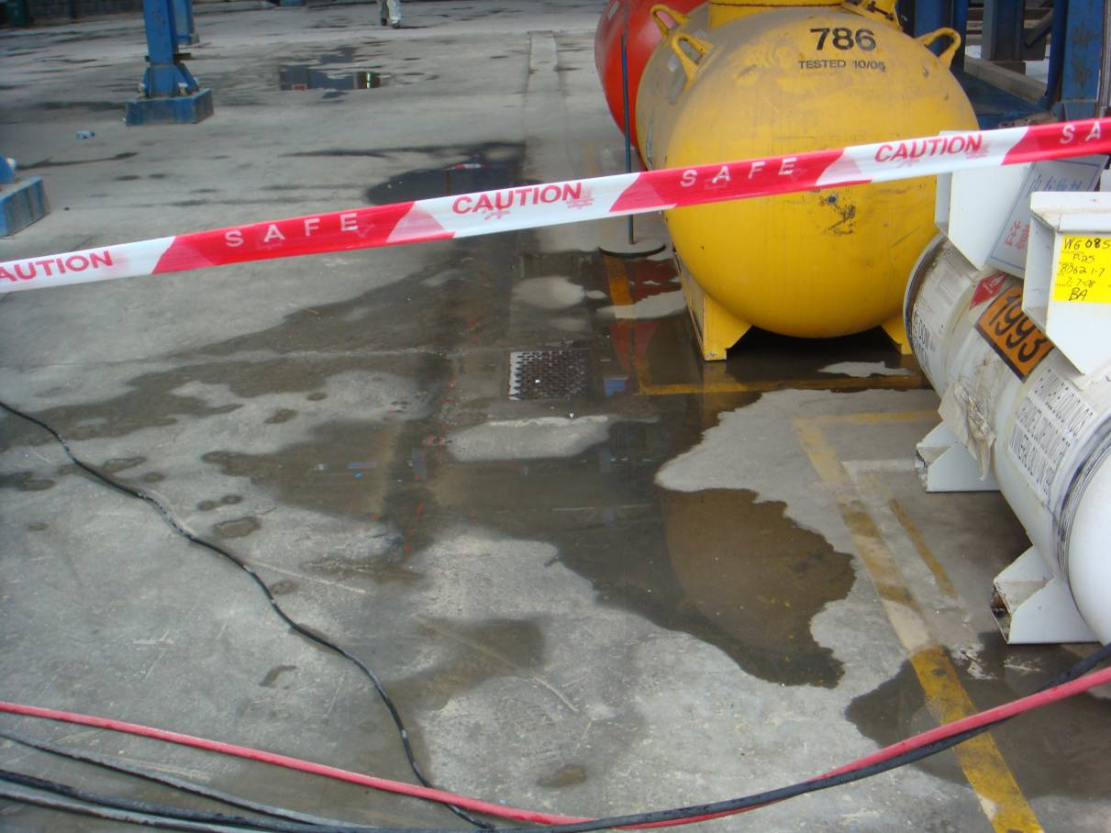
管理方面的缺失
动火作业现场常见的不安全行为
动火作业现场15米范围内一下水井未封闭，且动火现场存放易燃物品。

Slide 35
PART 04
有限空间作业安全监护、监督

Slide 36
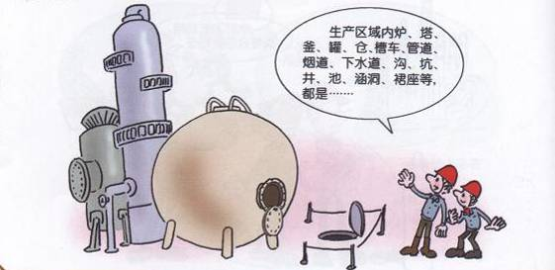
四、有限空间作业安全监护、监督
有限空间的范围
有限空间是指，进出口受限，通风不良，可能存在易燃易爆、有毒有害物质或缺氧，对进入人员的身体健康和生命安全构成威胁的封闭、半封闭设施及场所。有限空间可为生产区域内的炉、塔、釜、罐、仓、槽车、管道、烟道、隧道、下水道、沟、坑、井、池、涵洞等封闭或半封闭的空间或场所。

Slide 37
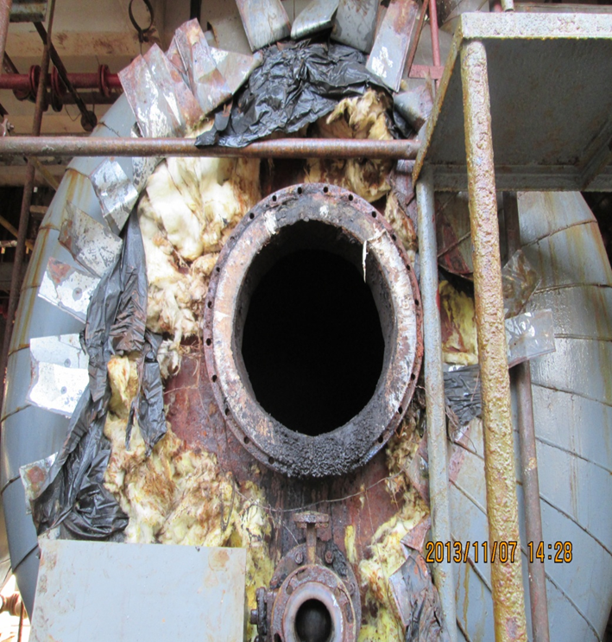
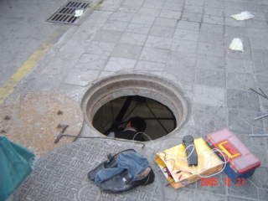
四、有限空间作业安全监护、监督

Slide 38
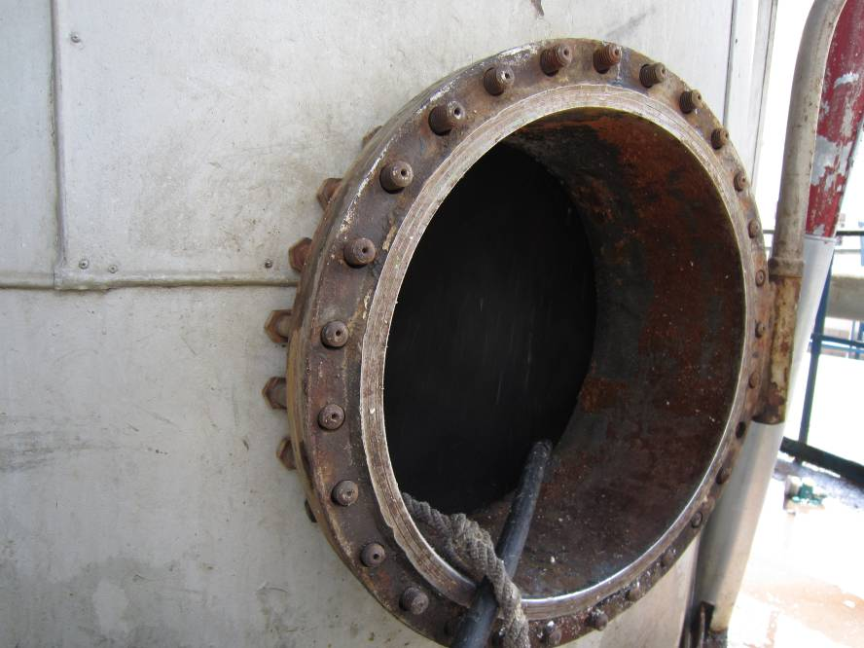
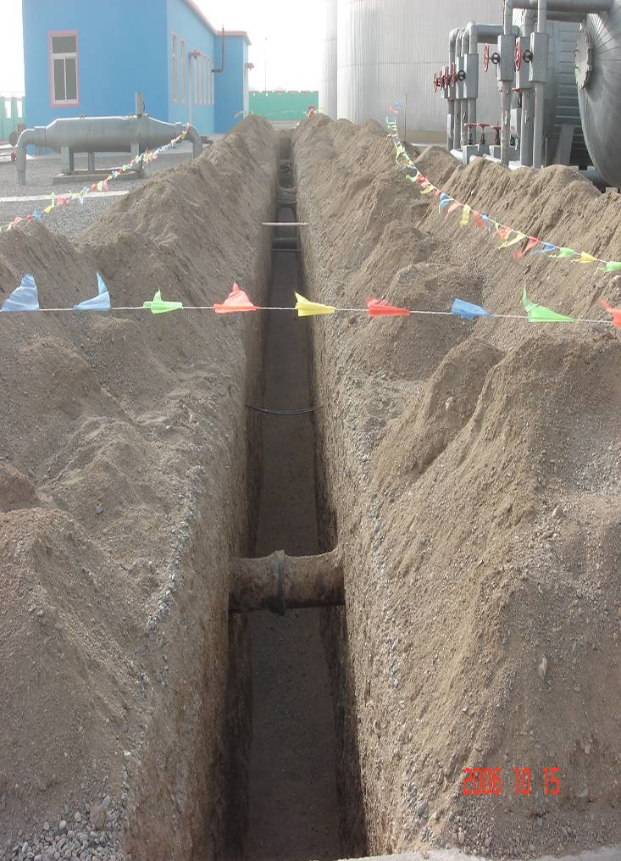
四、有限空间作业安全监护、监督

Slide 39
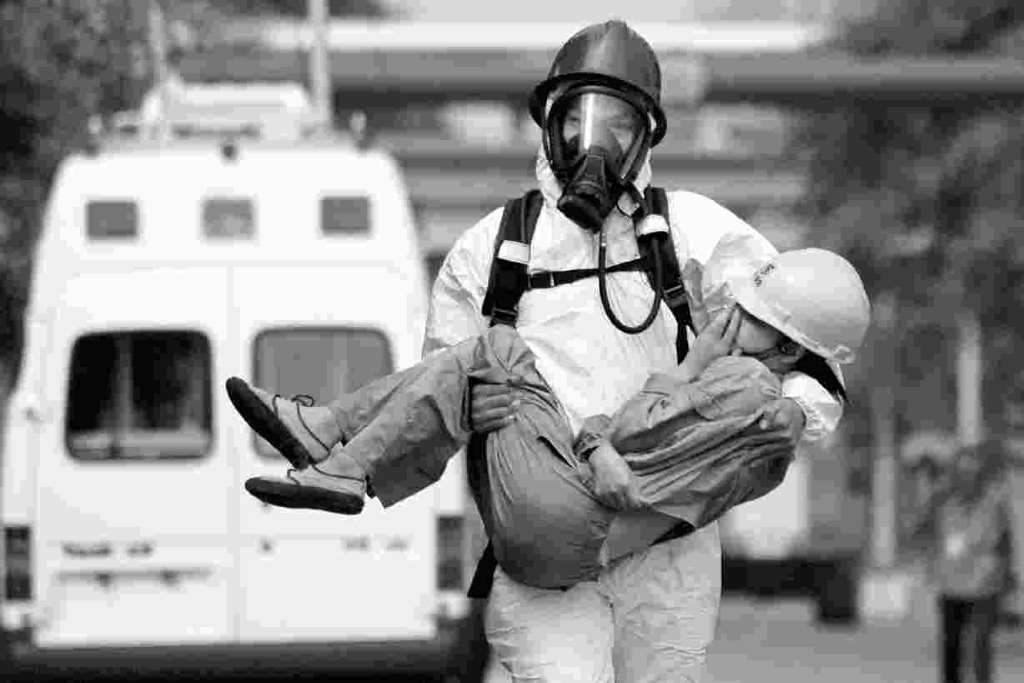
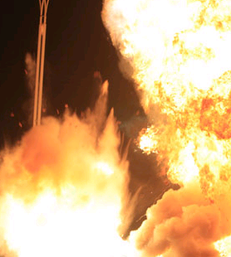
进入有限空间的管理要求
可能发生的事故
中毒窒息
在初次进入有限空间不确定空间内有毒有害气体浓度的情况下，禁止盲目进入。
火灾爆炸
在有限空间作业时，因周围环境发生可燃气体泄漏进入到空间内，遇到点火源（气焊、电焊、电动工具等）发生火灾爆炸，造成对有限空间内作业人员及附近人员的严重伤害。

Slide 40
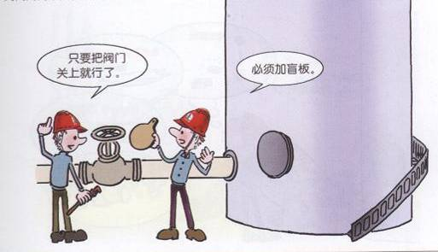
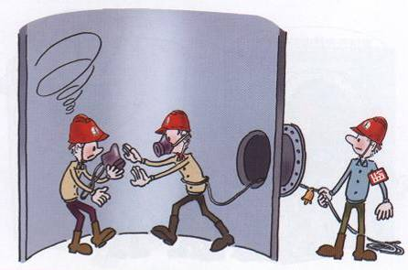
常见有限空间作业的不安全行为
常见的问题
1.能量未隔离：
关闭阀门不能代替加堵盲板
2.不正确佩戴防护用具，
在有毒有害物质环境中摘下防护面罩

Slide 41
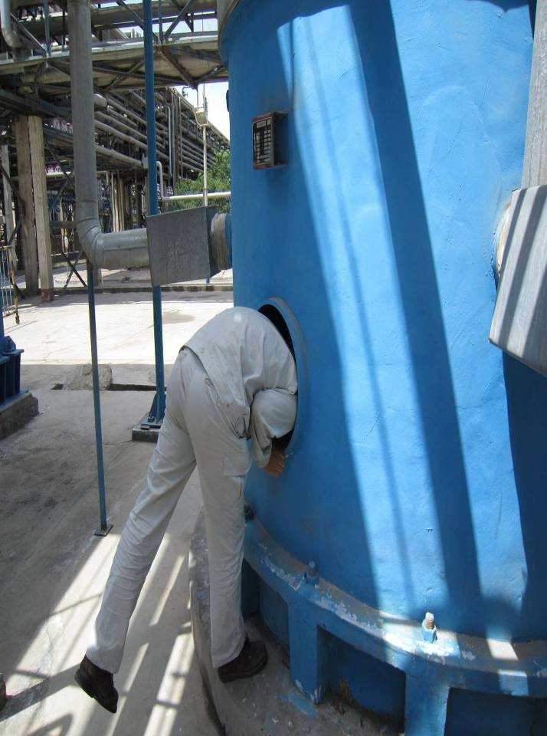
常见有限空间作业的不安全行为
3.未办理进入有限空间作业许可证
4.有限空间未进行分析检测
千万不要凭感觉判断封闭场所内部是否安全
？
人的生命只有一次，不能轻易当成赌注，想想家里的老人和妻儿，我们更应该自觉遵守安全规章制度

Slide 42
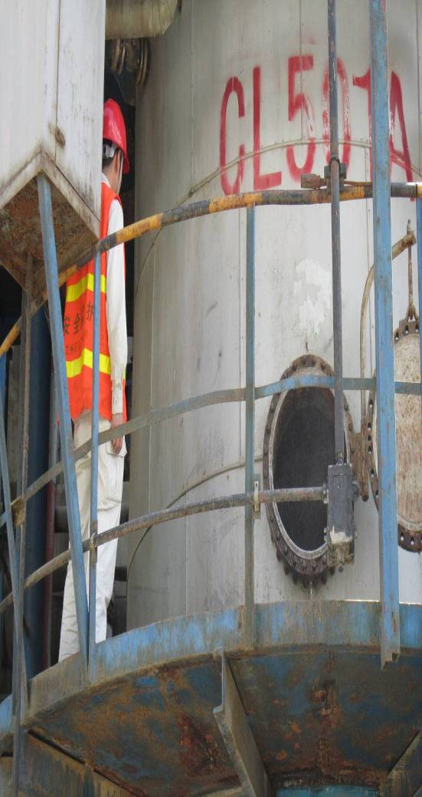
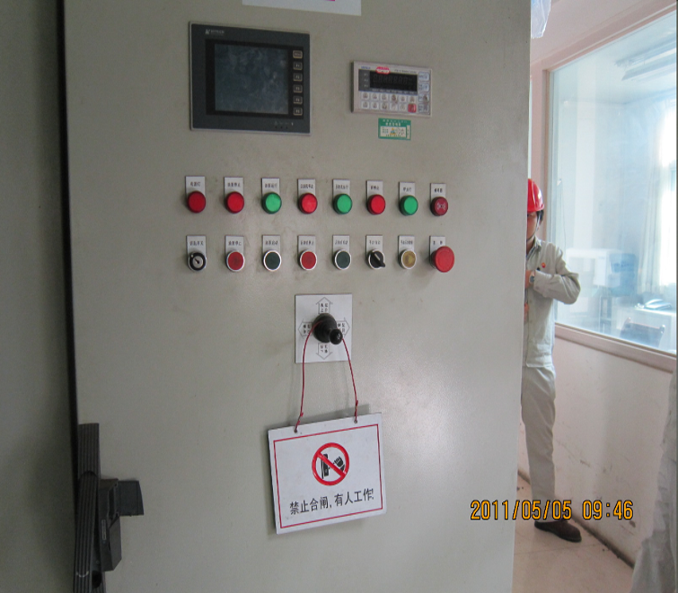
常见有限空间作业的不安全行为
5.现场监护监督人责任心不强，监护监督人未有效的履行监护监督职责。
6.安全措施落实不到位
进入有搅拌器等设备，应切断电源、挂警示牌，有专人监护监督。

Slide 43
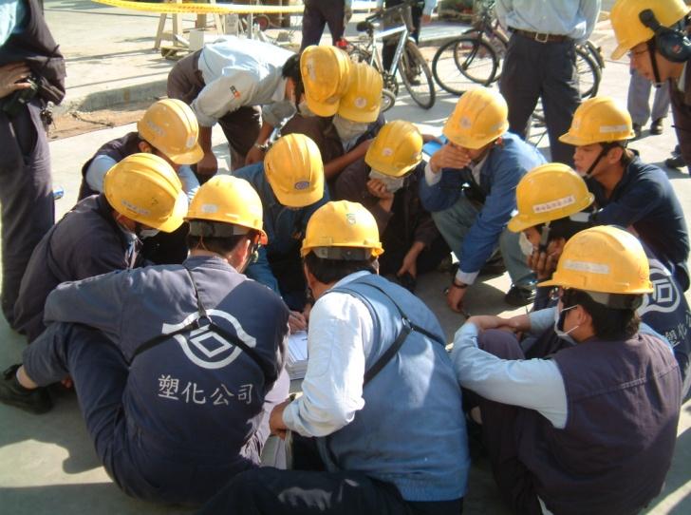
进入有限空间的管理要求
基本要求
1、进入有限空间作业要制定安全作业方案、安全风险分析、安全技术交底。
2、进入有限空间作业相关的人员都应接受培训。
未经专门培训,不得参加有限空间作业!

Slide 44

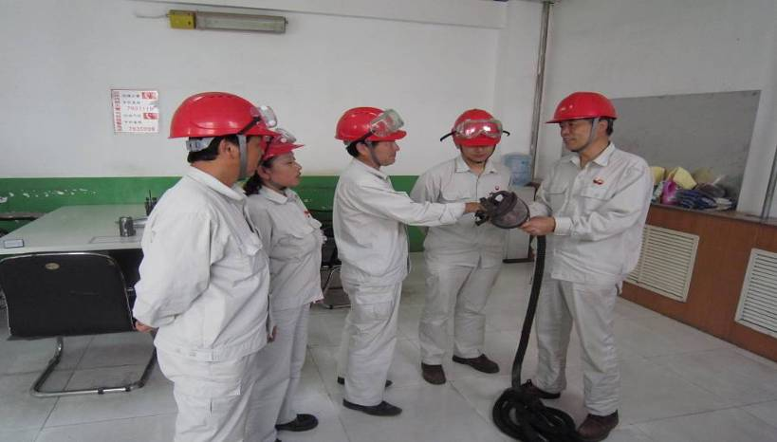
进入有限空间的管理要求
3、辨识危害因素，评估潜在风险，采取措施，控制风险。
管道安全隔绝可采用插入盲板或拆除一段管道进行隔绝，不能用水封或关闭阀门等代替盲板或拆除管道。
4、办理相关的作业许可证。

Slide 45
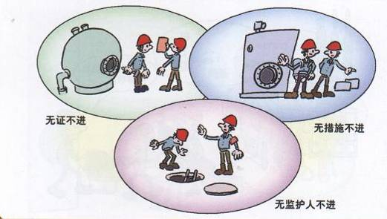
进入有限空间的管理要求
作业要求
“三不进入”原则
1、无作业许可不进入
2、措施不落实不进入
3、无监护监督人不进入

Slide 46



进入有限空间的管理要求
盲板
隔离措施
与其相连的附属管道应断开或盲板隔离，相关设备应在机械上和电气上被隔离并挂牌
管线断开
系统处理
进入有限空间，应对有限空间进行清理、倒空、置换和清洗。

Slide 47

进入有限空间的管理要求
带有搅拌的转动设备或其它有电气设备的有限空间，应停止工作、切断电源，摘除保险或挂接地线，并在开关上挂警示牌并上锁。
有限空间内的设备及环境温度宜在常温左右。

Slide 48

进入有限空间的管理要求
气体检测
有限空间内外的氧浓度应一致。若不一致，在授权进入有限空间之前，应确定偏差的原因。氧浓度应保持在19.5%～23.5%；
有限空间内有毒、有害物质浓度如有一项不合格，应不得进入或立即停止作业。
气体检测的时间应在作业开始前半小时内，作业中每2小时检测一次或连续检测，作业中断半小时要重新检测。

Slide 49


进入有限空间的管理要求
通风
进入有限空间必须先自然通风，必要时应采取强制通风强制通风设备应持续、有效工作，一旦设备出现异常，应立即停止作业。
注：严禁向有限空间通纯氧。

Slide 50


进入有限空间的管理要求
设备设施
使用安全电压，保证足够的照明，照明灯具及所用工器具应符合防爆要求；

Slide 51


进入有限空间的管理要求
人员防护
必须穿戴正压呼吸器或长管式呼吸器。

Slide 52


进入有限空间的管理要求
监护监督人员
进入有限空间作业应指定专人监护监督，不得在无监护监督人的情况下作业。
监护监督人应与作业人员约定联络信号，应清点进入有限空间作业人数，并与作业人员始终保持有效的沟通。

Slide 53

进入有限空间的管理要求
措施确定
1、确定逃生路线
2、确定救护方案
3、确定联络信号
4、确定救生设施

Slide 54

进入有限空间的管理要求
救援原则
1、先救人，后处理。
2、抢救他人，必须先保护好自己，严禁盲目施救。

Slide 55


进入有限空间的管理要求
注意事项
1、施救人员必须清楚紧急情况时的撤离方式；
2、施救人员原则上进行不进入有限空间的救援，特殊情况下进入，必须穿戴好个人防护用具；
3、用于救援的装备应在进入点或位于其附近。

Slide 56
PART 05
高处作业安全监护、监督

Slide 57

五、高处作业安全监护、监督
高处坠落成建筑安全头号“杀手”
2012年，全国共发生高处坠落事故235起，占比高达52.1%；2011年，全国共发生高处坠落事故314起，占比高达53.31%；2010年，全国共发生高处坠落事故297起，占比达47.37%。
高处坠落事故发生的主要原因有：作业人员安全意识不强，违章现象较为普遍；管理人员没有及时对作业人员进行安全技术交底；监管人员工作不到位；没有采取有效的安全防护设施，安全防护用品不达标等。

Slide 58


五、高处作业安全监护、监督
定义
高处作业：在坠落高度基准面2m以上（含2m）位置进行的作业。
坠落高度基准面
可能坠落范围内最低处的水平面。

Slide 59


五、高处作业安全监护、监督
生命线
一根垂直或水平的绳，固定到一个锚固点上或两个锚固点之间，可以在其上面挂系索或安全带。
锚固点
用于其上固定生命线、引入线或系索的固定点。

Slide 60





五、高处作业安全监护、监督
全身式安全带
能够系住人的躯干，把坠落力量分散在大腿上部、骨盆、胸部和肩部等部位的安全保护装备，包括用于挂在锚固点或生命线上的两根系索。

Slide 61


五、高处作业安全监护、监督
脚手架
脚手架上的跳板两端必须捆扎牢固

Slide 62





五、高处作业安全监护、监督
梯 子
梯子必须有防滑胶皮、且必须有人扶着。

Slide 63

高处作业前需办理高处作业许可证，许可证办理需遵循以下几点： 1.所有高处作业均应办理高处作业证；
高处作业许可证
2.较大及以上高处作业必须制定安全作业方案、风险分析和安全交底；
3.一般危险（2-5米）高处作业许可证有效期限为7天，较大危险（5-15米）高处为1天，高度危险（15米以上）高处为8小时。

Slide 64

常见高处作业的不安全行为
存在的问题：
1.高处作业人员未佩戴安全带
2.使用不规范的操作平台
3.使用不可靠立足点

Slide 65


常见高处作业的不安全行为
存在的问题：
高处作业人员在没有生命线和作业平台的情况下随意行走
安全带低挂高用

Slide 66
PART 06
其他危险作业

Slide 67
吊装作业
分级：
吊装作业分级：一般危险（1-5t，四级；5-40t，三级）；较大危险（40-80t，二级）；高度危险（80t及以上，一级）。
安全注意事项：
1、起重司机和司索工必须持证上岗；
2、室外作业遇到大雪、暴雨、大雾及6级以上大风时，立即停止吊装作业。3、停工和休息时，应将吊物、吊笼、吊具和吊索放回地面。
4、当起重臂吊钩或吊物下面有人，吊物上有人或浮置物时，不得进行起重操作。
5、氧气瓶、乙炔瓶等危险物品未采取可靠的安全措施不得进行起吊。
6、起吊重物就位前，严禁解开吊装索具。
7、不准用吊钩直接缠绕重物，不得将不同种类或不同规格的索具混在一起使用。
8、吊装区域周围应设安全警示标志，旋转半径内严禁站人或通行。

Slide 68
临时用电
定义：
除按标准成套配置的，有插头、连线、插座的专用接线排和接线盘以外的，所有其他用于临时性用电的电缆、电线、电气开关、设备等组成的供电线路为非标准配置的临时性用电线路，简称临时用电线路。为施工、生产、检维修等需要，在正式运行的电源上接引临时用电线路的非永久性用电统称临时用电。（不超6个月）
注意事项：
1、时效：一般维修8小时，协商延长15天，新、改、扩建最多6个月；
2、审批：必须经供电主管部门（电气部）审批；
3、超1月的要架空，通车不低5米，走人不低2.5米，不超1月的可埋地，不低0.7米；
4、配电箱、开关及电焊机等电气设备 15m 范围内，不得存放易燃、易爆、腐蚀性等危险物品。
5、必须实行“一机一闸一漏保”制，严禁“一闸多控”。
6、施工现场停止作业 1 小时以上时，应将动力开关箱断电上锁。

Slide 69
检维修作业
作业前必须制定检维修作业方案（作业单位、设备管理部门、所在单位）。电气设备必须确定断电，并在电源开关处设置安全警示标牌 或加锁。
断路作业
场内交通主干道、交通次干道、交通支道与车间引道上进行工程施工、吊装吊运等各种影响正常交通的作业。夜间作业应设置道路作业警示灯，道路作业警示灯应为红色，具有防爆功能并采用安全电压。
动土作业
入土深度大于50cm 打桩、开挖、钻孔等作业；动土作业区涉及到的地下动力、通信、仪表、电缆、各类管道等设施的管理部门，以下简称相关部门。动土作业施工现场应根据需要设置护栏、盖板和警告标志，夜间应悬挂采用安全电压的红灯示警。涉及有毒有害气体场所，要先检测。布设各类管线的严禁机械作业。

Slide 70
熏蒸作业
所谓熏蒸就是采用熏蒸剂类化学物在能密闭的场所杀死害虫、病菌或其它有害生物的技术措施。熏蒸剂（磷化物），帐幕。
安全注意事项：
上岗前经过专业培训；作业方案、安全防护措施、应急处置；作业后，通风一周，注意风向，对残毒进行测定，药物残渣专业清理；熏蒸剂不得遇水，起火要用干沙或二氧化碳灭火器，严禁用水灭火；
多项危险作业
第十九条 单一作业涉及多项危险作业时，原则上以风险最高的危险作业为主申请危险作业安全许可，兼顾其他危险作业安全要求，必要时应提级管理。

Slide 71




消除侥幸心理，幸运女神不会永远眷恋你 !

